Slide 2
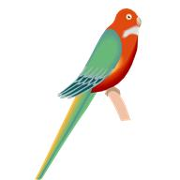

HAVE GOT
negative
-
Mít, vlastnit
zápor
Iva Bergmanová
2. ZŠ Dobříš

Slide 3
-
Have got
Mít, vlastnit
Záporná vazba
Zápor tvoříme pomocí NOT – HAVE NOT GOT, HAS NOT GOT
Používá se zkrácený tvar HAVEN´T GOT a HASN´T GOT
I haven´t got já nemám
You haven´t got ty nemáš
He hasn´t got on nemá
She hasn´t got ona nemá
It hasn´t got ono nemá
We haven´t got my nemáme
You haven´t got vy nemáte
They haven´t got oni nemají

Slide 4
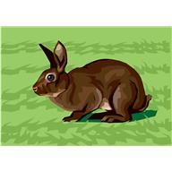
I haven´t got a rabbit.
You haven´t got a parrot.

Slide 5


He hasn´t got a dog.
She hasn´t got a cat.

Slide 6
Doplň správně haven´t got nebo hasn´t got.
Pro kontrolu klikni na zakryté pole.
You haven´t got fish.
She hasn´t got a dog.
We haven´t got a rabbit.
He hasn´t got a parrot.
They haven´t got a cat.

Slide 7
Použité zdroje:
http://office.microsoft.com

